Slide 1
république algérienne démocratique et populaire ministère de l’enseignement supérieurs et de la recherche scientifique école national polytechnique d'Oran « Maurice audin » le frittage par énergie solaire
Gherdane
Celia
2019/2020

Slide 2
plan de travail
Introduction
Définition
Principe
Composants de l’équipement
Avantage
Inconvegnients
conclusion

Slide 3
Introduction
Si le désert apparait souvent comme un lieu hostile et sans ressources, un certain Markus Kayser a su tirer profit de sa rudesse climatique et de ses conditions extrêmes… Ce designer allemand a tester son expérience pour la première fois en 2011 dans le désert égyptien

Slide 4
Définition
le frittage par énergie solaire est une technique de mise en forme des pièces qui fonctionne principalement grâce a l’énergie solaire, en chauffant les granulés du sable mais sans y‘être amenés a la température de fusion sous cet effet les grains se soudent entre eux et forme ce qu’on appelle le verre.

Slide 5
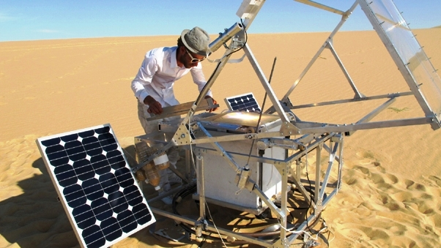
Principe
La SolarSinter est une imprimante 3D reposant sur la technologie du frittage sélectif. Elle fonctionne par l’empilement de couches de sable solidifiées sous l’effet de l’énergie solaire. Ainsi, le soleil remplace le laser des imprimantes SLS traditionnelles. De plus, les grains de sables remplace les poudres utilisées habituellement.
*Grace aux panneaux photovoltaïque on assure l’énergie responsable sur le mouvement de la table
*a l’aide de la loupe de Fresnel la chaleur s’amplifie sur un point bien déterminer qui est le point focaliser. En atteignant une température de plus de 1000°C les grains de sable fusionnent sous l’effet de la chaleur. Une seconde couche de sables est alors déposée et l’opération est répétée jusqu’à obtention de la structure finale

Slide 6
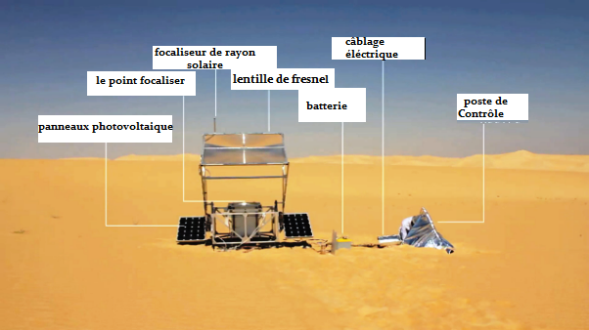
Composants de l’équipement

Slide 7
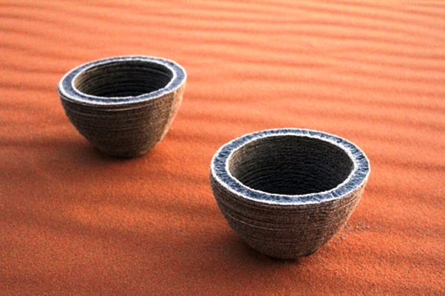
Avantages
Fonctionnant a base de deux éléments (sable et soleil) qui sont a la fois une source naturel et inépuisable .
cette nouvelle technique d’impression pourrait permettre de construire des architectures plus écologiques dans un environnement très hostiles.

Slide 8
Inconvénients
La production n'est possible que lorsqu'il y a du soleil.
Le cout de l’investissement est relativement élevé

Slide 9
Conclusion
pour conclure cette technique bien qu'elle a des limites ca reste une technologie compatible a l'évolution et peux être utile dans l'industrie

